Slide 1
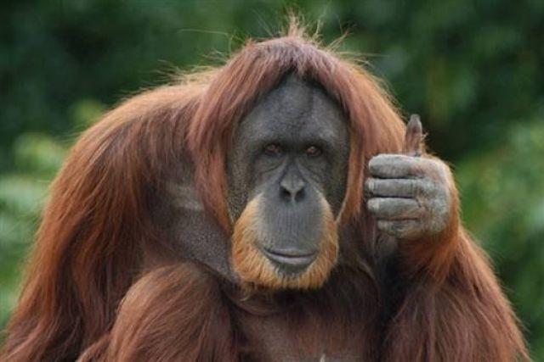
Почему именно такая тема?

Slide 2
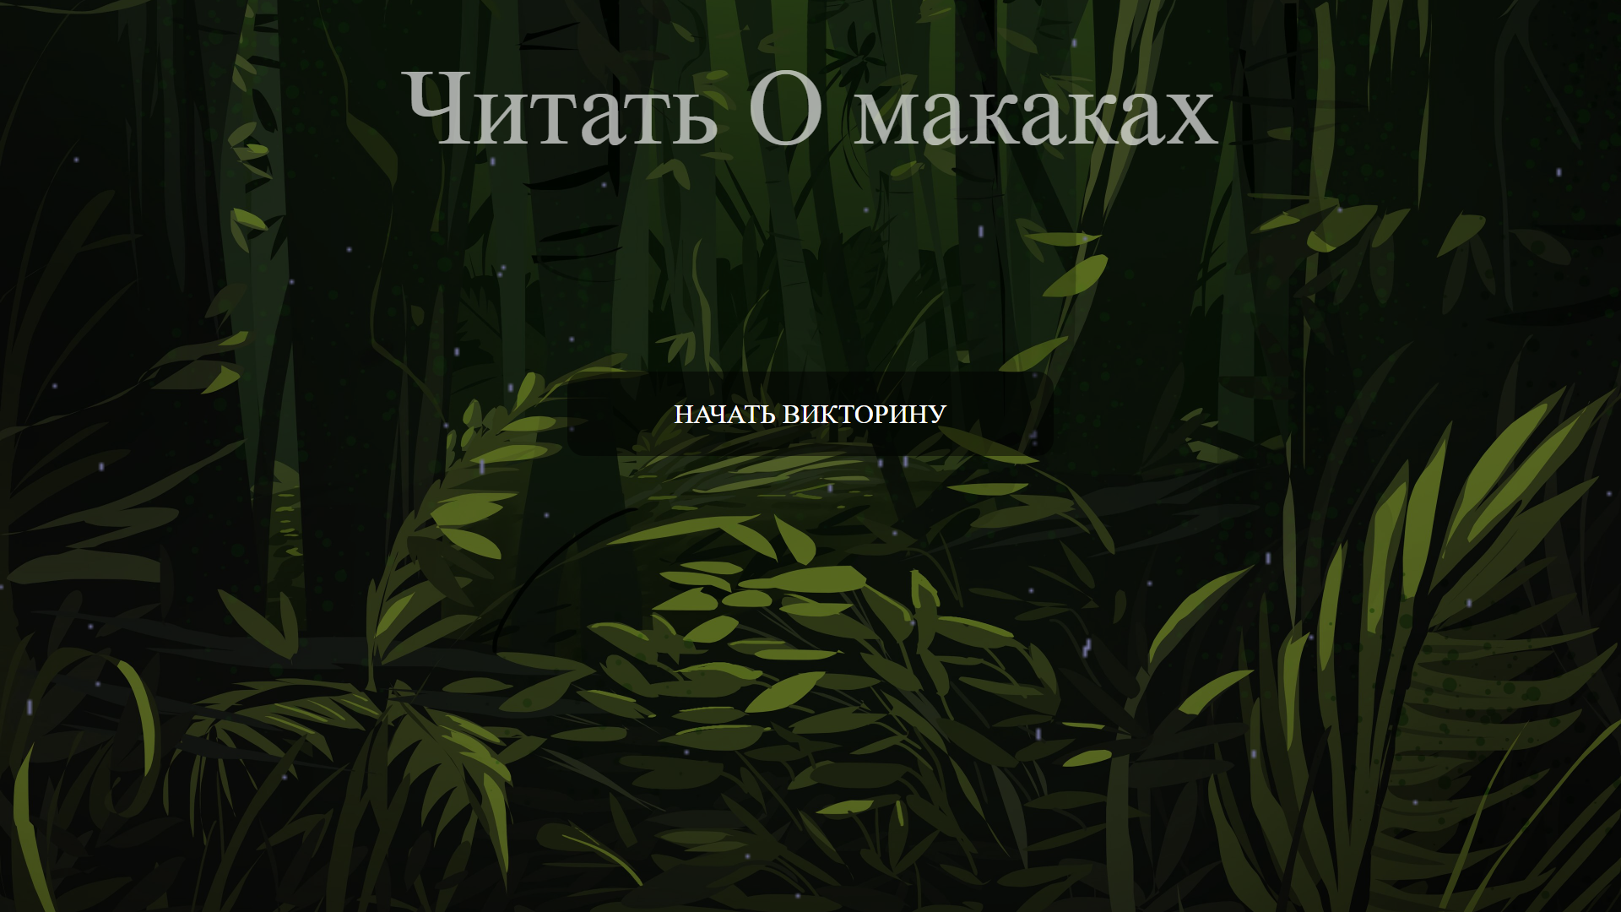
Мигание текста сделано через CSS. Для этого были использованы модификаторы hover и @keyframes. Мигание является постоянным из-за модификатора infinite

Slide 3
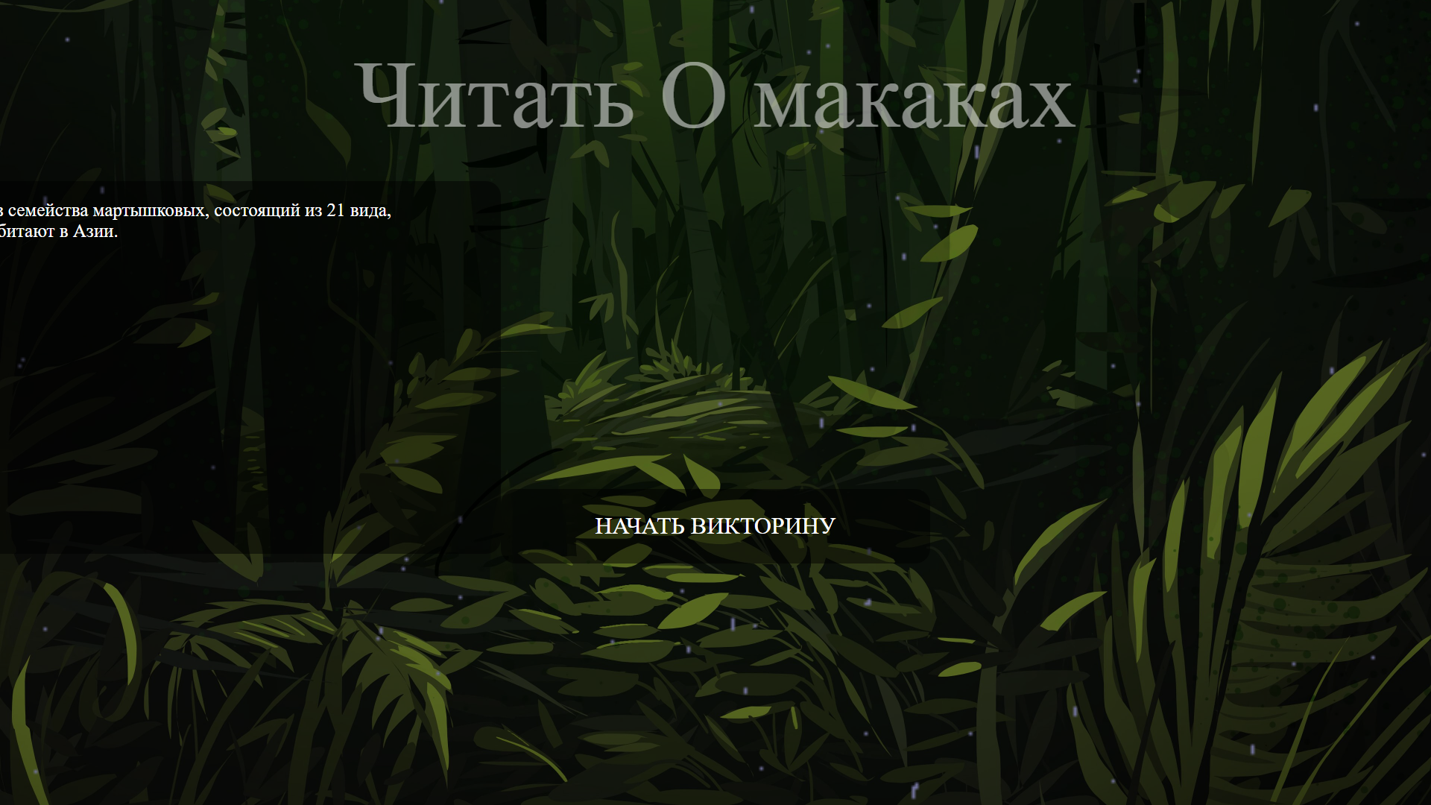
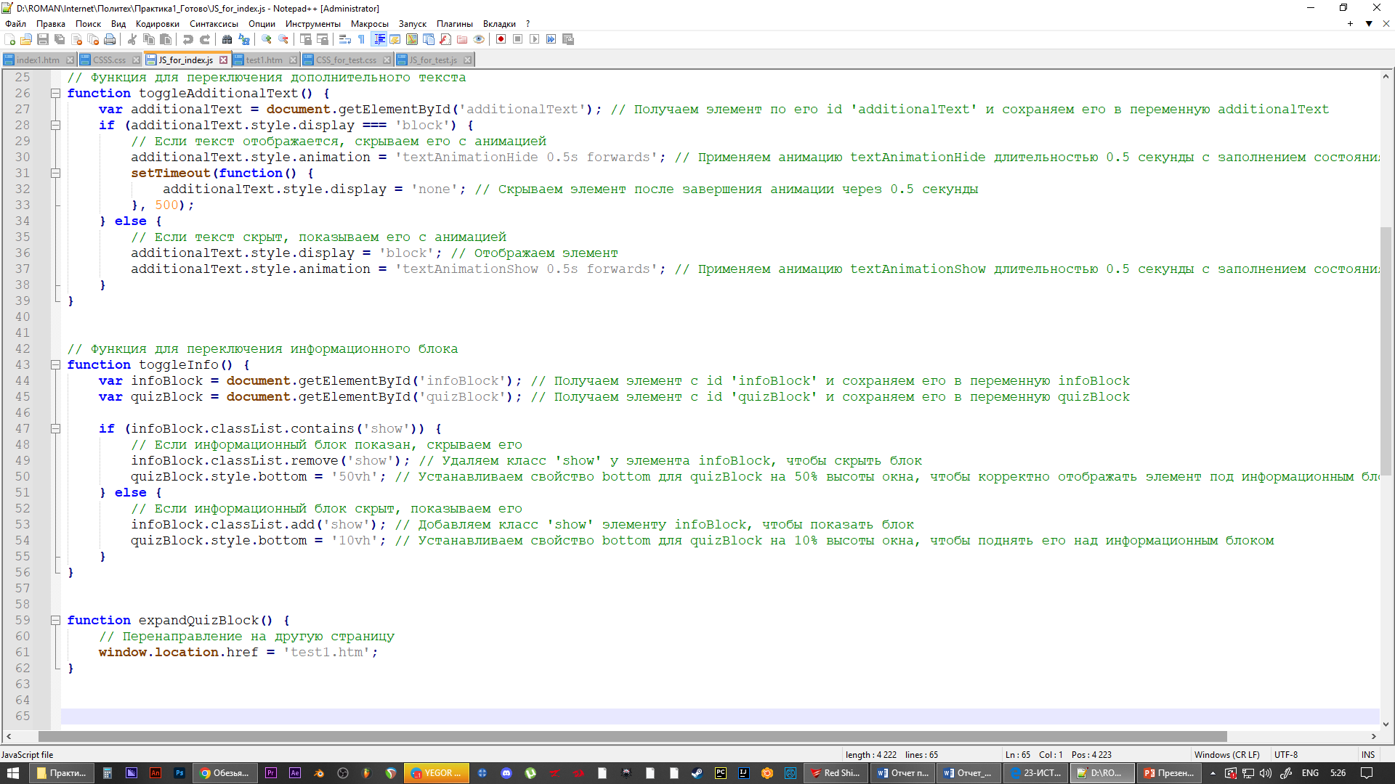
Движение двух блоков организованно функцией toggleInfo

Slide 4
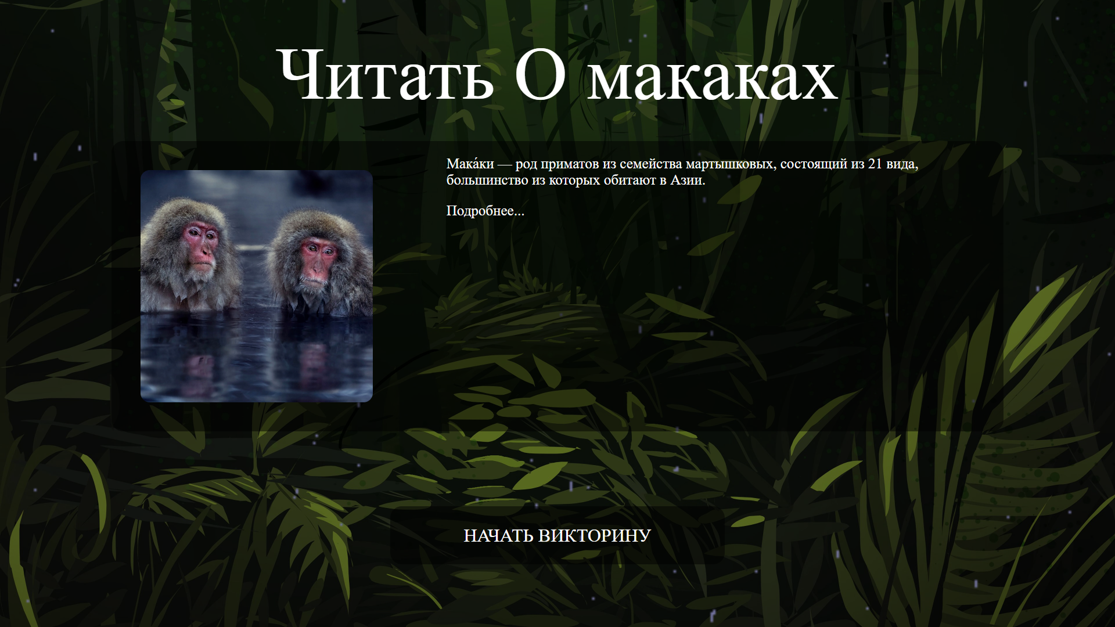
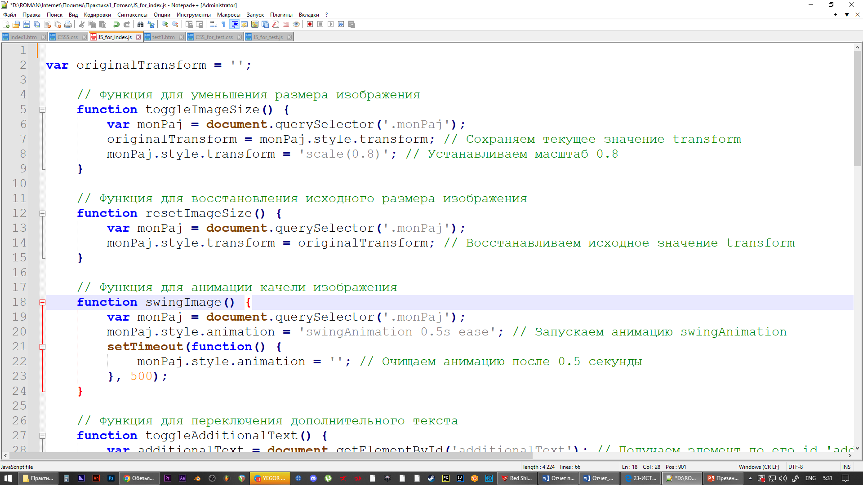
Функции, изменяющии размеры изображения:
1. toggleImageSize
2. resetImageSize

Slide 5
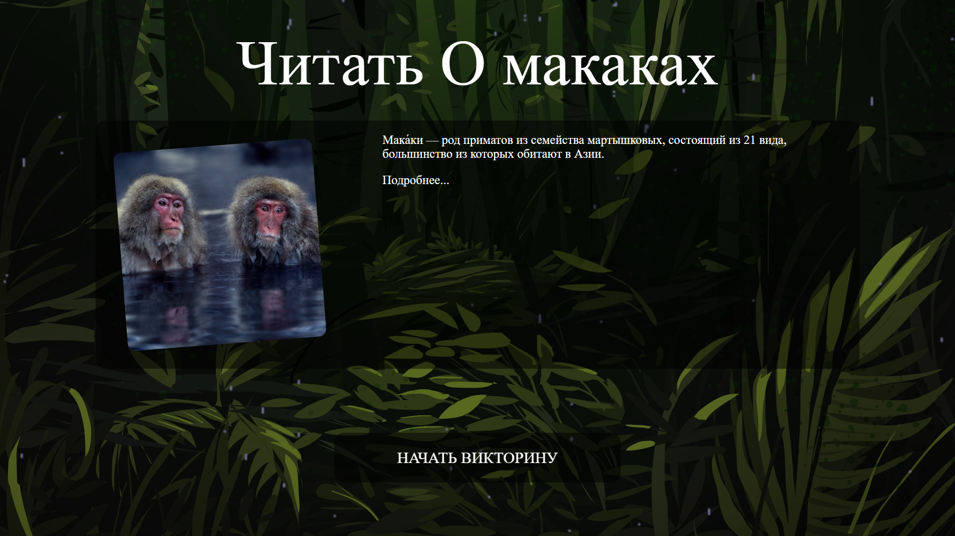
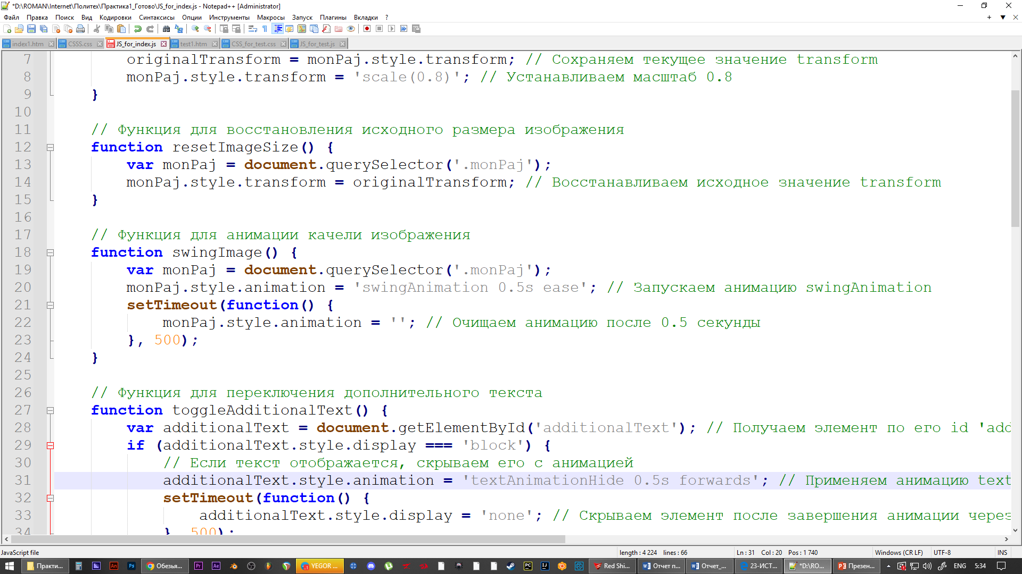
Функции анимации качели.
swingImage

Slide 6
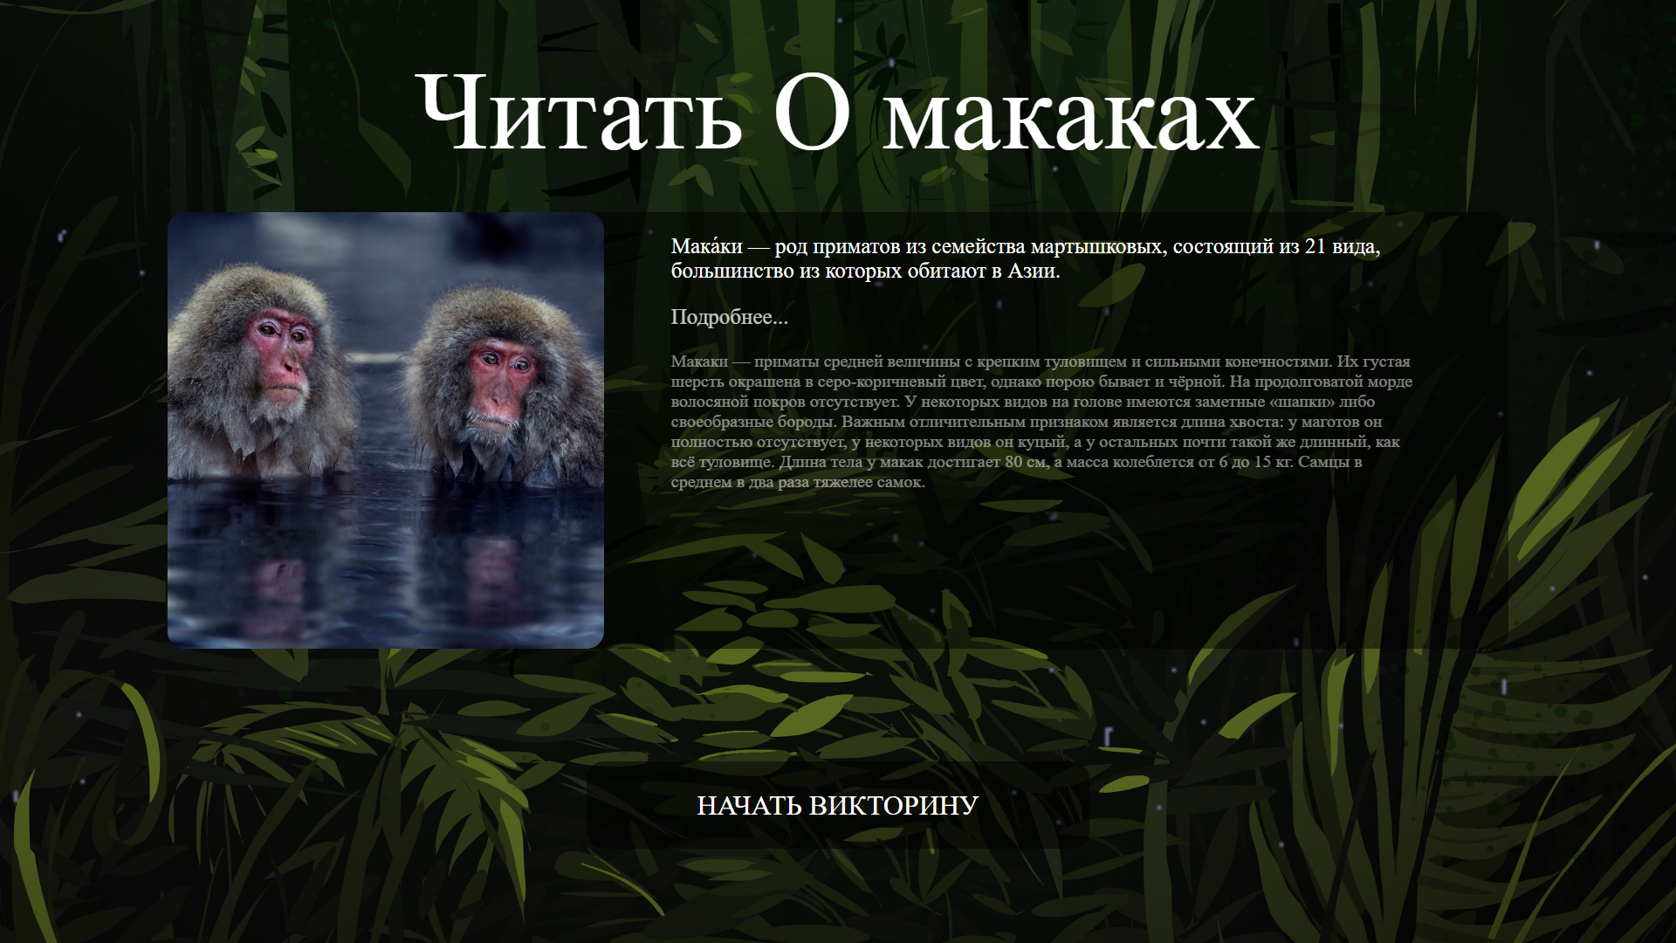
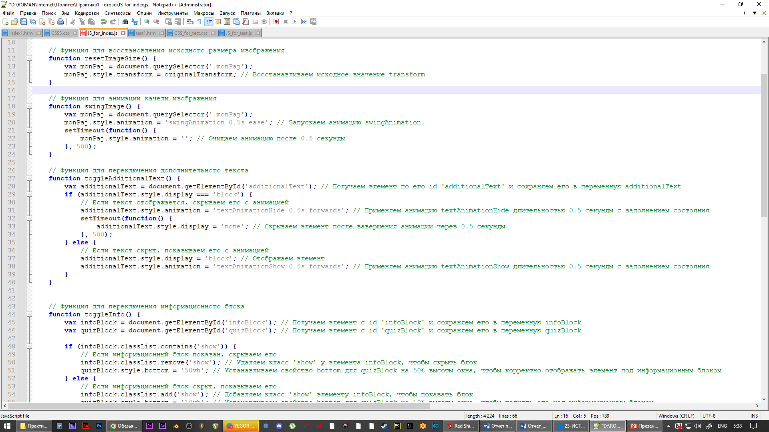
Функции анимации текста
toggleAdditionalText

Slide 7
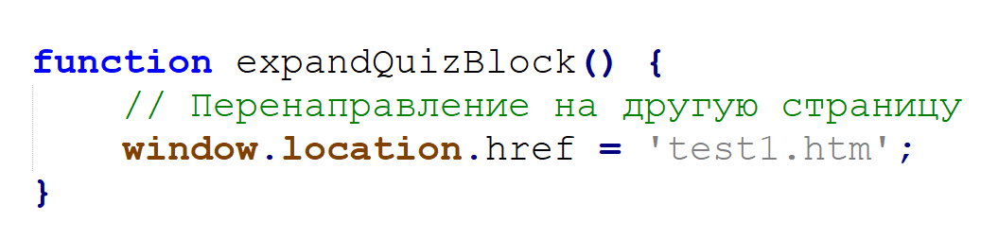

Slide 8
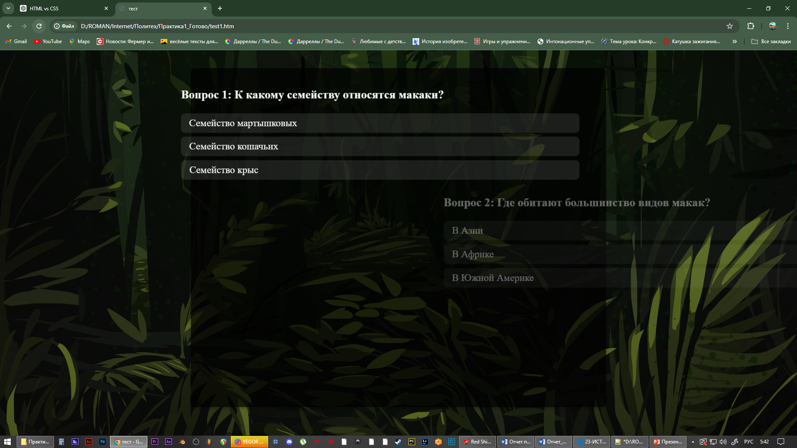
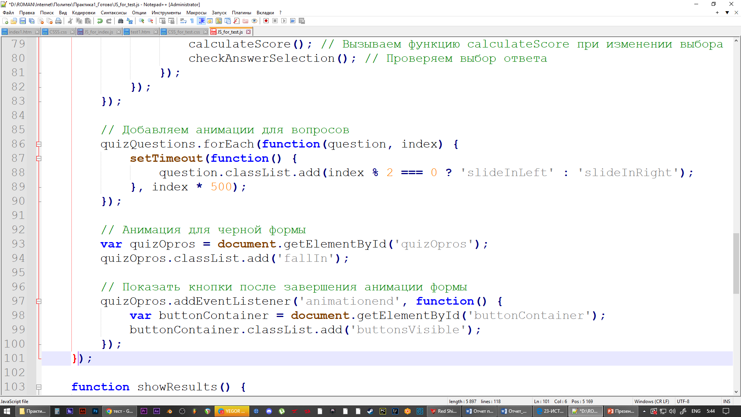
Анимации при заходе на страницу

Slide 9
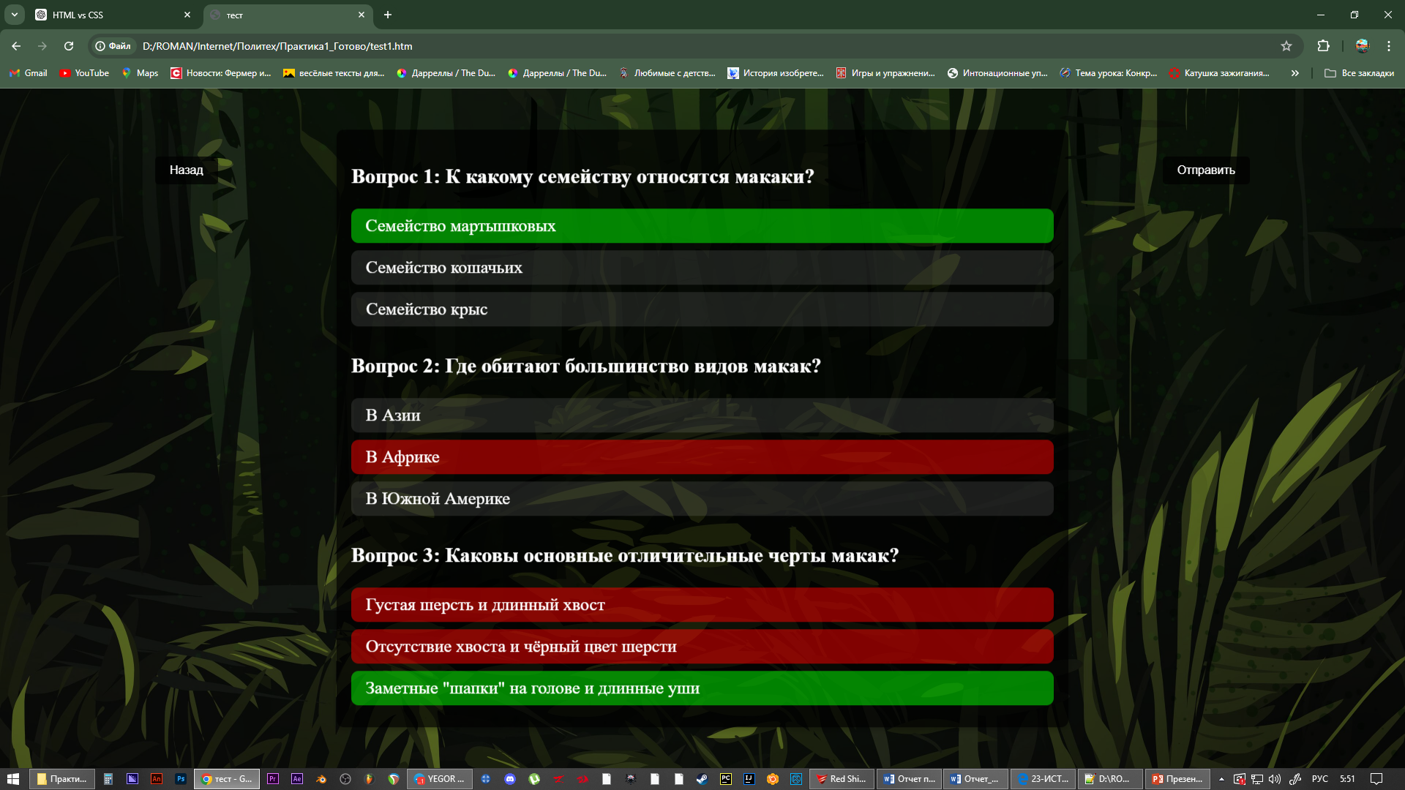
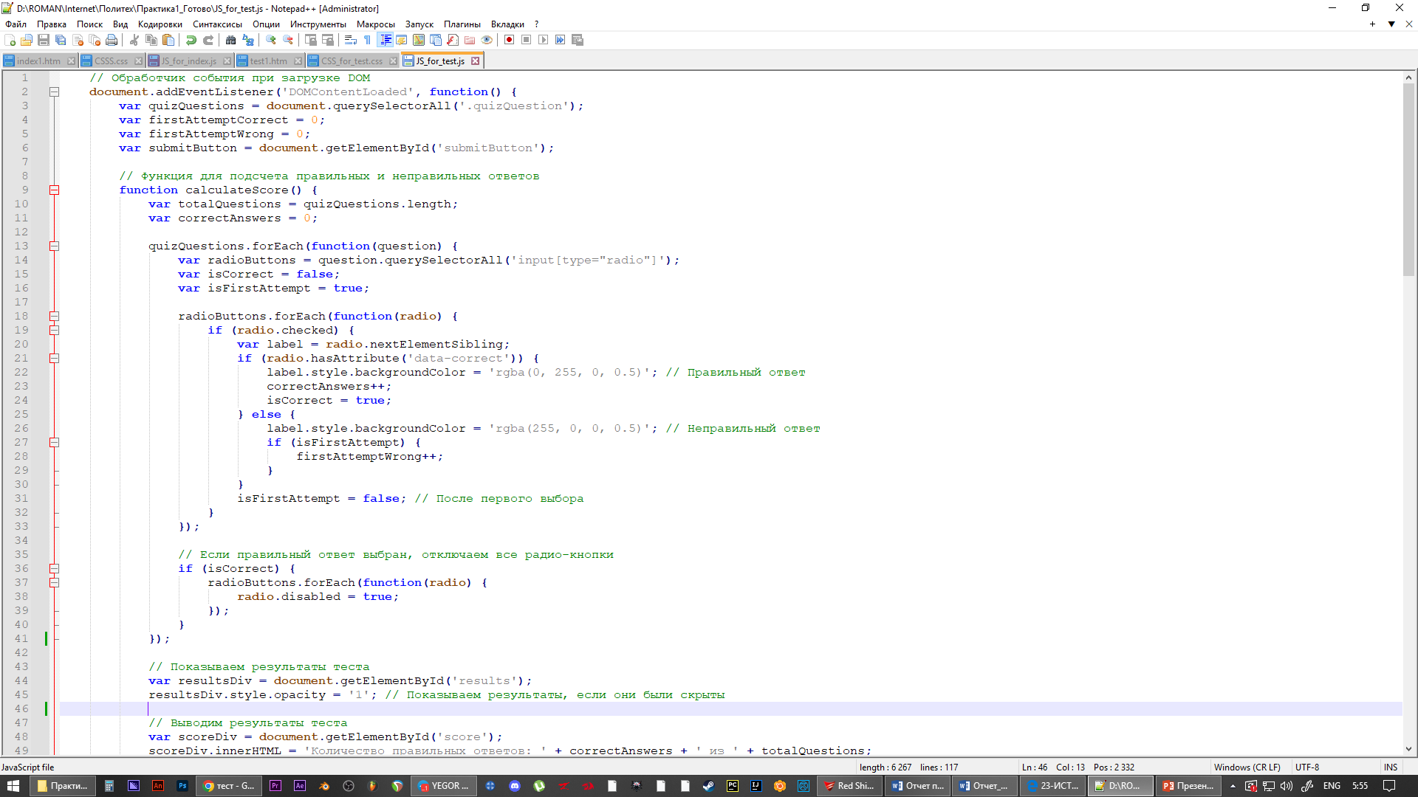
Функция подсчета правильных и неправильных ответов

